Slide 1


I. F. 培训系列
开发培训-C#入门
开发培训/ 2016-10-10

Slide 2
开发课程安排
C#入门：9节(每节2h)
CodingTime：3d*3demo
C#深入: 6节
基础UI: 6节
基础算法: 3节

Slide 3
C#入门-快速上手

Slide 4
Why C#
高效的生产力：.NET平台
优秀的IDE：visualstudio
多种开发框架：WPF、WCF、ASP.NET…
企业应用比较好的选择：容易部署、维护
其实…

Slide 5
Why C#
我们公司起源于.NET平台(老大的VB，某人也使用Csharp比较多)…
没有最好语言，只有合适的语言
(PS, 当前的Unity3D，可以使用C#开发…)

Slide 6
C# 简介
C#（读作“C sharp”）是一种编程语言，它是为生成在 .NET Framework 上运行的各种应用程序(Windows 客户端应用程序、XML Web services、分布式组件、客户端/服务器应用程序、数据库应用程序等等)而设计的。 C# 简单、功能强大、类型安全，而且是面向对象的。 C# 凭借在许多方面的创新，在保持 C 语言风格的表现力和雅致特征的同时，实现了应用程序的快速开发。
（https://msdn.microsoft.com/zh-cn/library/kx37x362.aspx）

Slide 7
.NET Framework
为其运行的应用程序提供各种服务的托管执行环境。 它包括两个主要组件：作为处理运行的应用程序的执行引擎的公共语言运行时 (CLR)；以及 .NET Framework 类库，此类库提供开发人员可从其自己的应用程序中调用的已测试的可重用代码库。
(会在C#深入课程中更多学习)
(https://msdn.microsoft.com/zh-cn/library/hh425099(v=vs.110).aspx)

Slide 8
Monkey time
使用VS写第一个C#程序，分别使用控制台和窗体实现。

Slide 9
Monkey time
开发“公司花名册”
（windows form + ms sqlserver)
背景&需求：
近期我们公司加入了N多新人，公司需要管理每个人的基本信息，包含姓名、职位、部门、电话、email等。所以萍姐制作了一张“花名册”给大家，方便了人员沟通和统计。
但是，名单制作比较麻烦，而且新人的招人还在持续，纸质的名单难以更新。萍姐希望改变这种费时费力方式，既能方便管理又能每个人都能及时看到名单更新。

Slide 10
Monkey time
确定需求【略】
编写开发方案
设计UI草图
开发
测试【略】
部署交付【略】

Slide 11
MT：编写开发方案
功能：
员工列表【mt】
列表分页
创建员工【mt】
基本信息包含：姓名、部门、电话、email
如果email存在则不可以重复创建【mt】
创建后列表自动刷新【mt】
编辑员工
办理员工离职
只可以为在职人员办理离职
办理离职时需填写离职时间(必填)、原因(选择)、备注(选填)
删除员工
…

Slide 12
MT：设计UI草图
使用纸和笔或者Balsamiq Mockups工具进行UI简单设计

Slide 13
MT：开发
使用VS新建winform项目
新建列表、新建、编辑、离职窗体
新建数据库、表、初始化数据
添加控件
绑定列表数据源
编写逻辑

Slide 14

CodeReview
【休息&review】

Slide 15
类型基础
程序集
.NET Framework 应用程序的主要构造块，做为 .exe 或 .dll 文件存在，程序的物理分组
命名空间
对类型进行逻辑分组
类
一种数据类型，包含变量、属性、方法等成员

Slide 16
类基本成员
常量
字段(变量)
构造函数
方法
属性

Slide 17
常量
值从不变化的变量，被视为类的静态成员而非实例成员。
两种
静态常量（Compile-time constant），使用const定义
动态常量（Runtime constant），使用readonly定义
Monkey time:
定义两种变量，进行使用

Slide 18
字段
一种数据成员，容纳了一个值类型的实例或者一个引用类型的引用。
Monkey time：
int age=12;
float height=1.85;
string name=“jack”;

Slide 19
值类型和引用类型
值类型：
变量直接存储值
均隐式派生自System.ValueType
存储在线程栈(或堆），静态分配
变量声明后，不管是否已经赋值，编译器为其分配内存
不受垃圾回收器控制，缓解了托管堆的压力，减少程序生命周期的垃圾回收次数

Slide 20
值类型在栈上的分配
示例代码：
public int AddFive(int pValue)
{
int result;
result = pValue + 5;
return result;
}

Slide 21
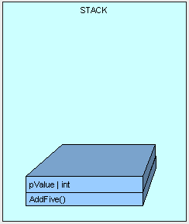
值类型在栈上的分配
当AddFive方法开始执行的时候，方法参数（parameters）则在栈上分配

Slide 22
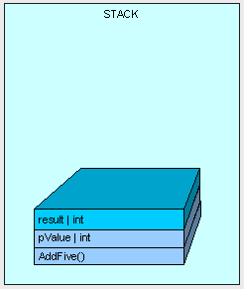
值类型在栈上的分配
当方法内部开始执行的时候，变量result被分配在栈上

Slide 23
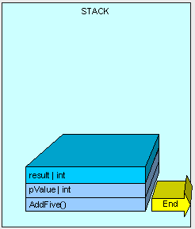
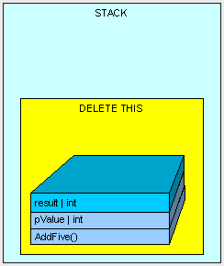
值类型在栈上的分配
方法执行完毕，而且方法返回后

Slide 24
值类型和引用类型
引用类型：
变量存储实例值的地址
均隐式派生自System.Object
托管在堆(托管堆)，动态分配
声明变量时，在栈中分配内存用于容纳一个地址，此时并没有为其分配堆上的内存空间。当创建实例，分配堆上的空间时，把堆上空间的地址保存到栈上分配的空间中。
受垃圾回收器回收
（垃圾回收和托管堆将在C#深入课程学习）

Slide 25
引用类型在堆上的分配
示例代码：
public class MyInt
{
public int MyValue;
}
public MyInt AddFive(int pValue)
{
MyInt result = new MyInt();
result.MyValue = pValue + 5;
return result;
}

Slide 26
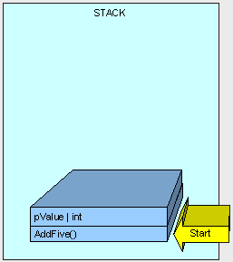
引用类型在堆上的分配
当线程开始执行AddFive方法的时候，参数被分配到栈上

Slide 27
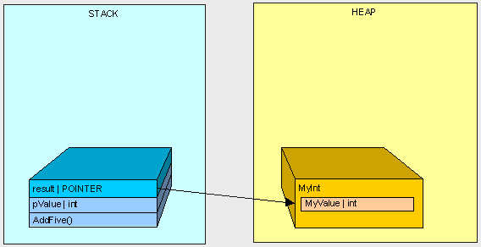
引用类型在堆上的分配
由于MyInt是一个引用类型，所以它被分配到堆上，并且在栈中生成一个指针(result)

Slide 28
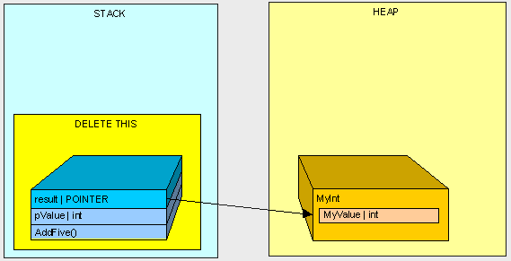
引用类型在堆上的分配
AddFive方法执行完毕时

Slide 29
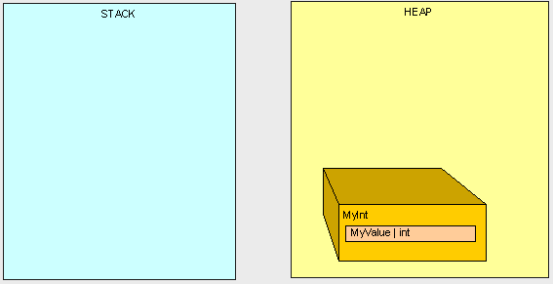
引用类型在堆上的分配
栈上内存被清理，堆中依然存在

Slide 30
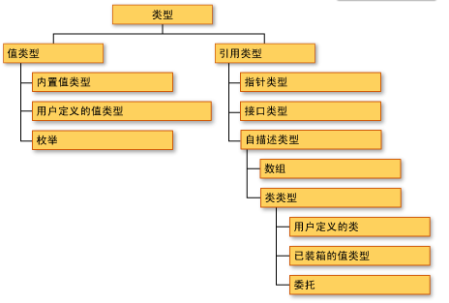
值类型和引用类型

Slide 31
值类型和引用类型
Monkey time：
代码演示两者区别
引用类型使用class
值类型使用struct

Slide 32
方法
更改或查询类或对象状态的函数
静态方法/实例方法
可访问性(也适用于变量、类)：public、private、protected、internal
构造函数

Slide 33
属性
提供灵活的机制来读取、写入或计算私有字段的值
get，set关键字
get，set的控制：只读、只写

Slide 34
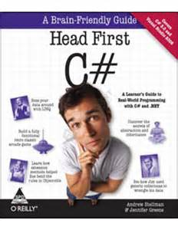
资源
入门课程参照：《C# HeadFirst(第二版)》
找王松拷贝pdf☹

Slide 35
课后1
CodingTime No.1：
完成HeadFirst中的第一个 C#实验室：赛狗日
持续3天，第四日第一课即为CodeReview
将代码托管到github上
CodeReview时需要对公司同事演示程序

